Slide 1
СОЛДАТЫ МИЛОСЕРДИЯ (герои самой мирной профессии на Земле)

Slide 2
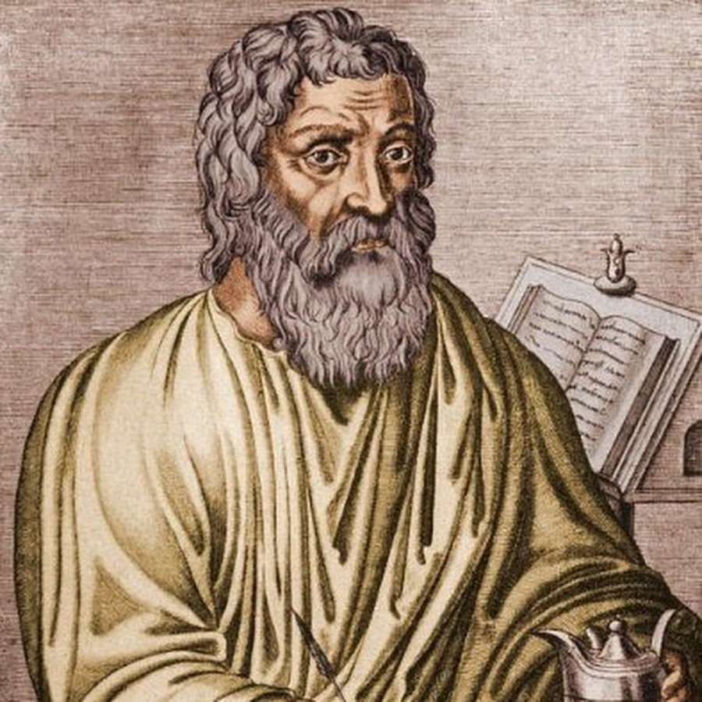
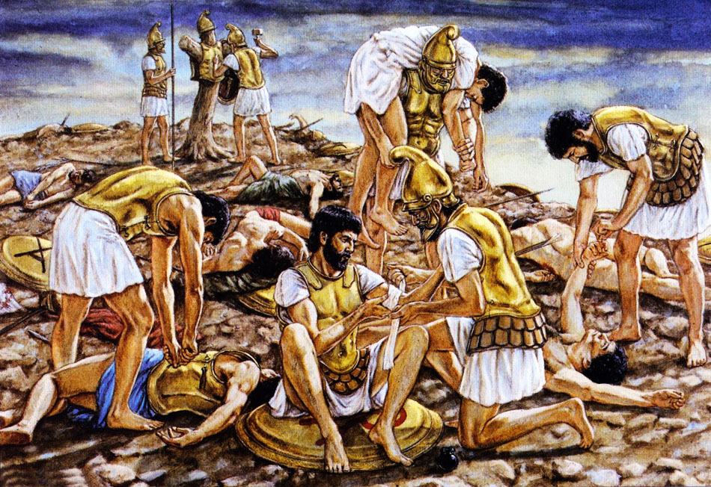
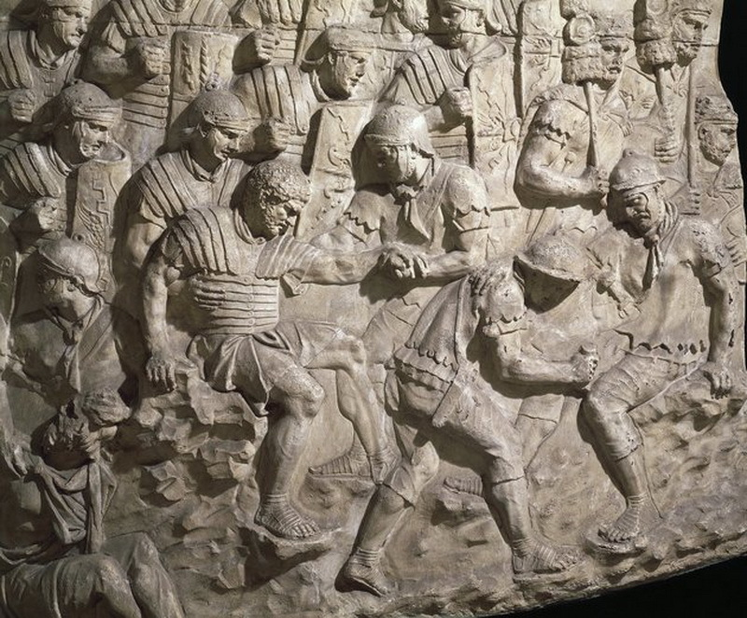
«В какой бы дом я ни вошел,
я войду туда для пользы больного»
Гиппократ
Македонцы после битвы при Херонее,
338 г. до н.э.
Санитары выносят раненных с поля боя.
Колонна Траяна, Рим, 113 г.

Slide 3
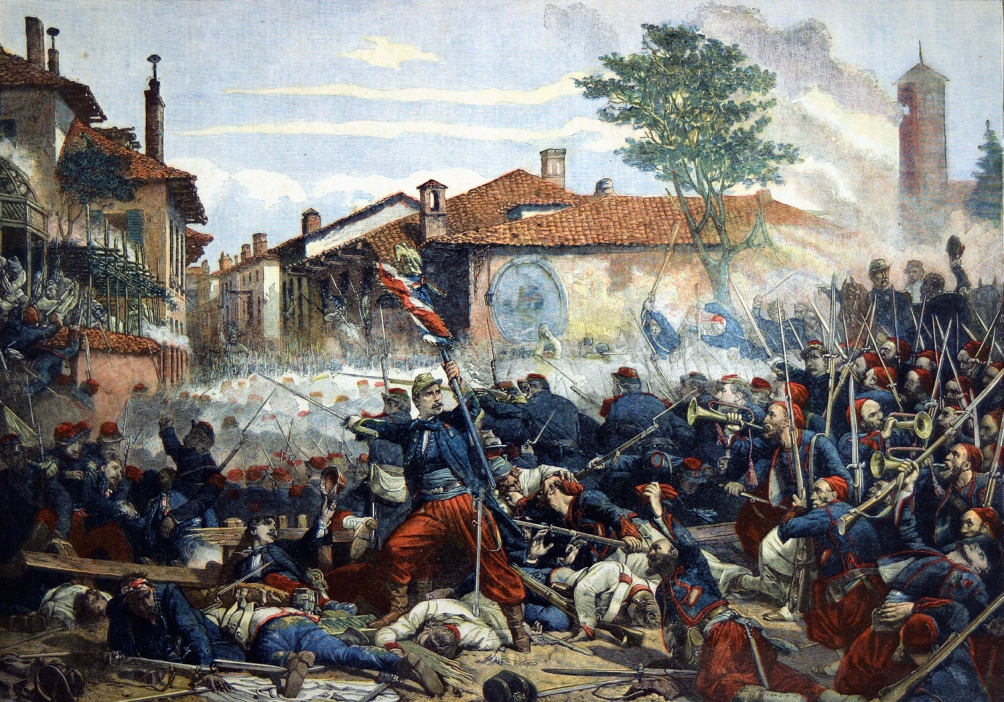
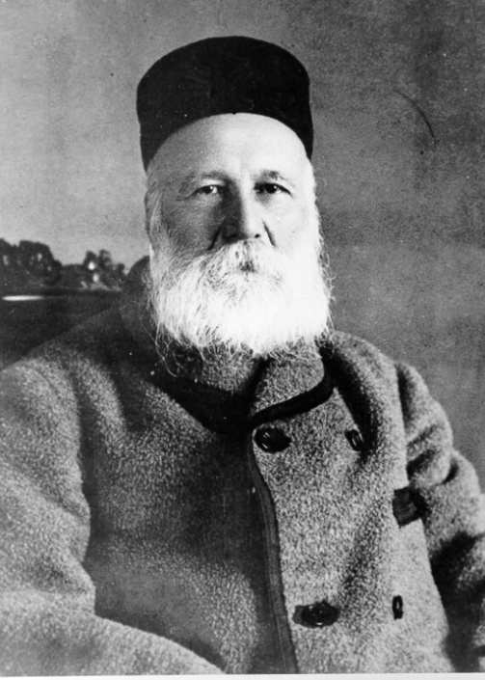
Tutti Fratelli - все мы братья
Битва при Сольферино
Анри Дюнан
Эмблема Международного
Комитета Красного Креста

Slide 4
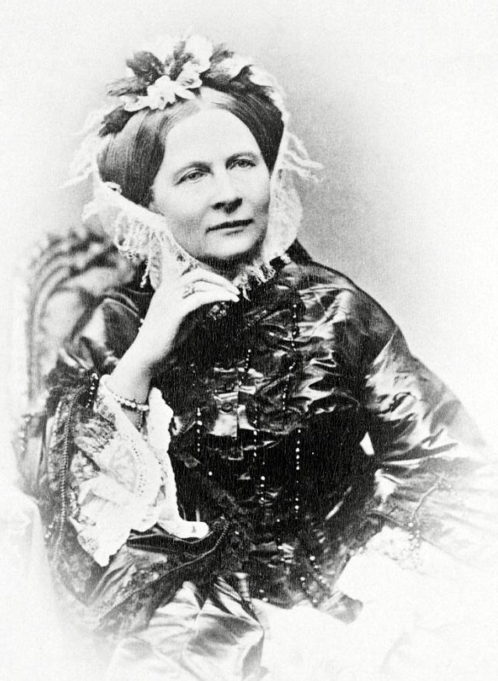
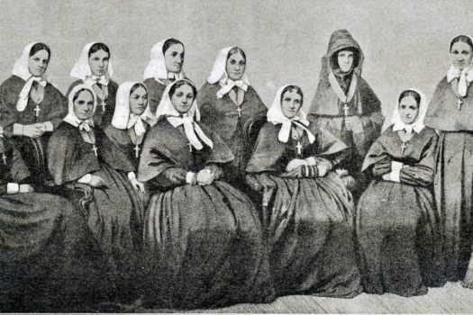
1853-1856
Великая княгиня
Елена Павловна
Крестовоздвиженская община сестёр милосердия

Slide 5
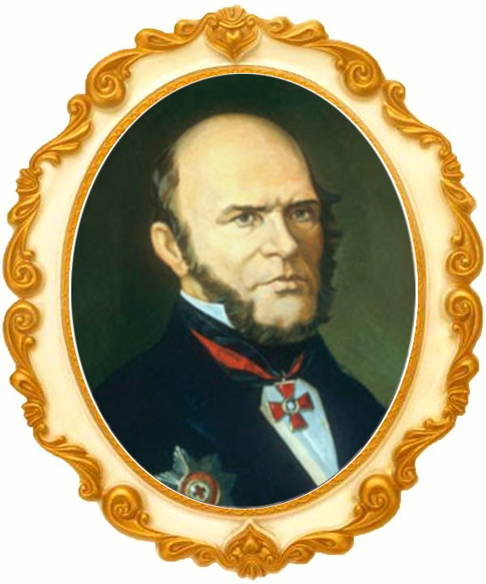
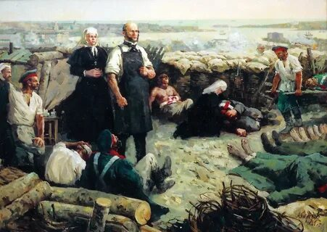
Николай Иванович Пирогов
Николай Пирогов во время обороны Севастополя

Slide 6
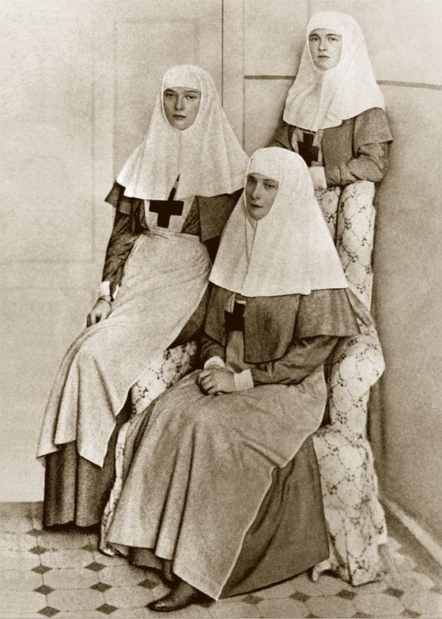
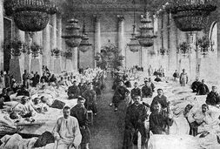
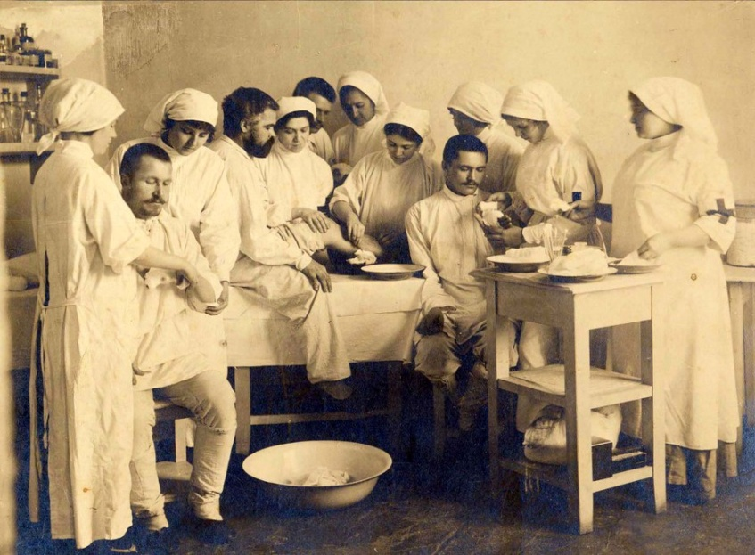
1914-1918
Лазарет в Зимнем дворце
Императрица Александра Федоровна и Великие княжны Ольга и Татьяна – сестры милосердия
Перевязка в лазарете для раненых

Slide 7
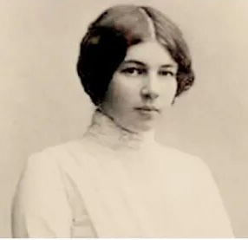
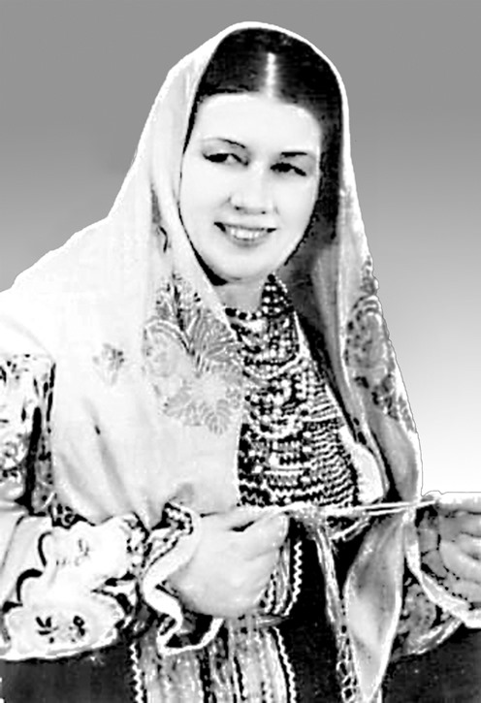
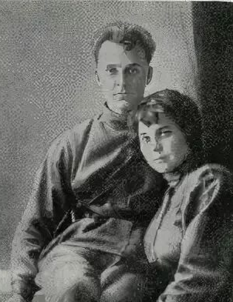
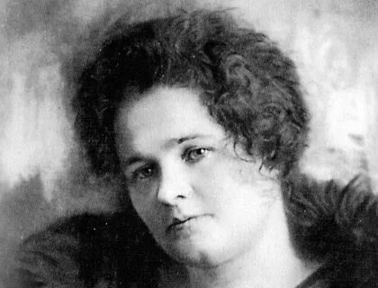
Сестры милосердия Первой мировой:
Лидия Русланова – будущая знаменитая советская певица
Любовь Блок - супруга Александра Блока
Анна Фурманова – будущий директор ГИТИСа, сценарист фильма «Чапаев»
Нина Грин - жена Александра Грина

Slide 8
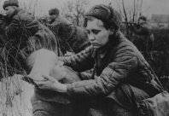
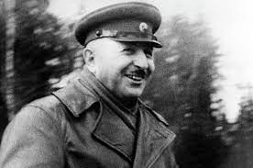
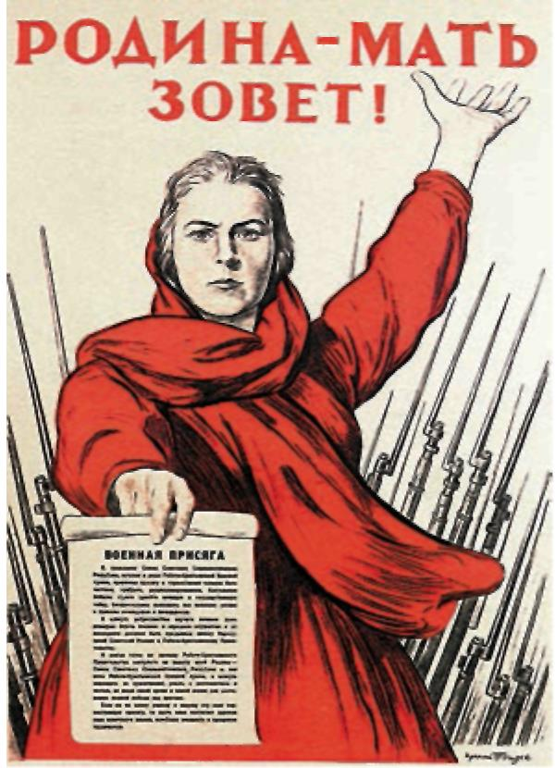
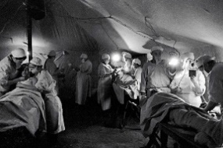
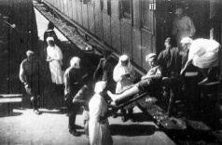
1941-1945
«То, что сделано советской военной медициной в годы минувшей войны, по всей справедливости может быть названо подвигом. Для нас, ветеранов Великой Отечественной войны, образ военного медика останется олицетворением высокого гуманизма, мужества и самоотверженности».
Маршал И.Х. Баграмян

Slide 9
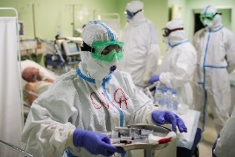
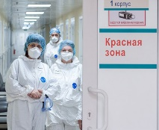
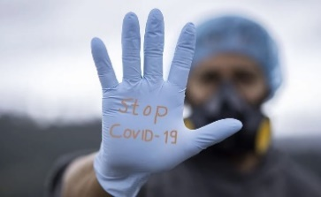
2020-2022
COVID-19
Российская вакцина от
коронавируса "Спутник V"

Slide 10
2022

Slide 11
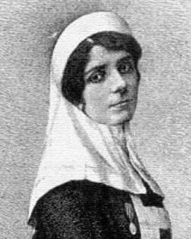
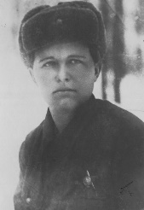
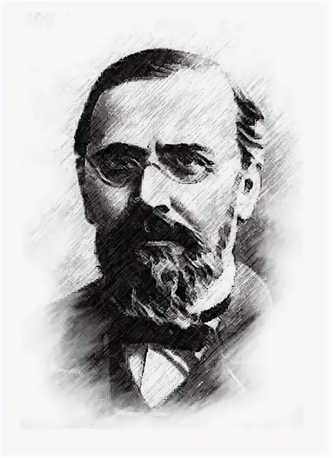
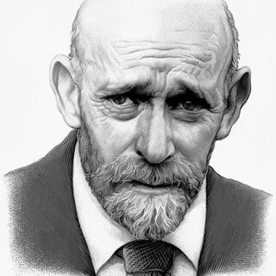
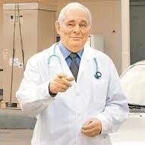
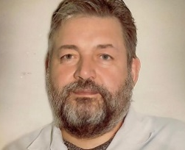
«Солдаты милосердия»
Дарья Севастопольская
Зинаида Туснолобова
Григорий Минх
Януш Корчак
Алексей Васильченко
Леонид Рошаль

